Slide 1






PEMROGRAMAN BERORIENTASI OBJEk
APLIKASI KASIR PECEL LELE
Intan Dewi Hapsari - 2200018318 - G
https://github.com/iniIndrii/TA_PBO

Slide 2


DESKRIPSI APLIKASI
Aplikasi kasir Pecel Lele aadalah perangkat lunak yang dirancang khusus untuk membantudalam manajemen transaksipenjualan, stok barang,dan operasional keuangandalam sebuah usahadi sektor penjualan sepertitoko atau usaha kulinerdi Lamongan

Slide 3

FITUR APLIAKSI
Input Data Kasir
Input Data Pembeli
Daftar Jenis Menu
Daftar Menu Makanan
Daftar Menu Minuman
Jumlah Total Pesanan

Slide 4
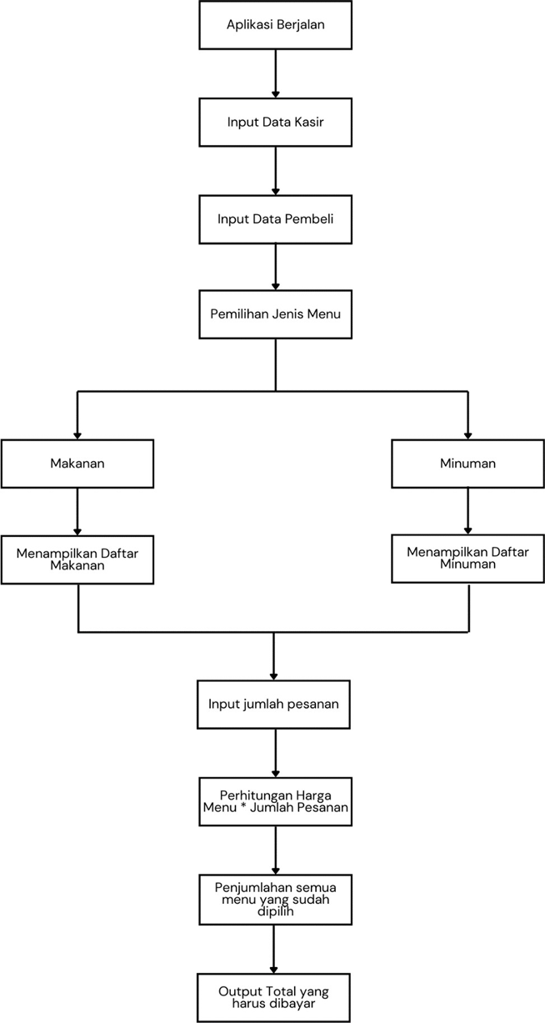
ALUR KERJA APLIKASI

Slide 5
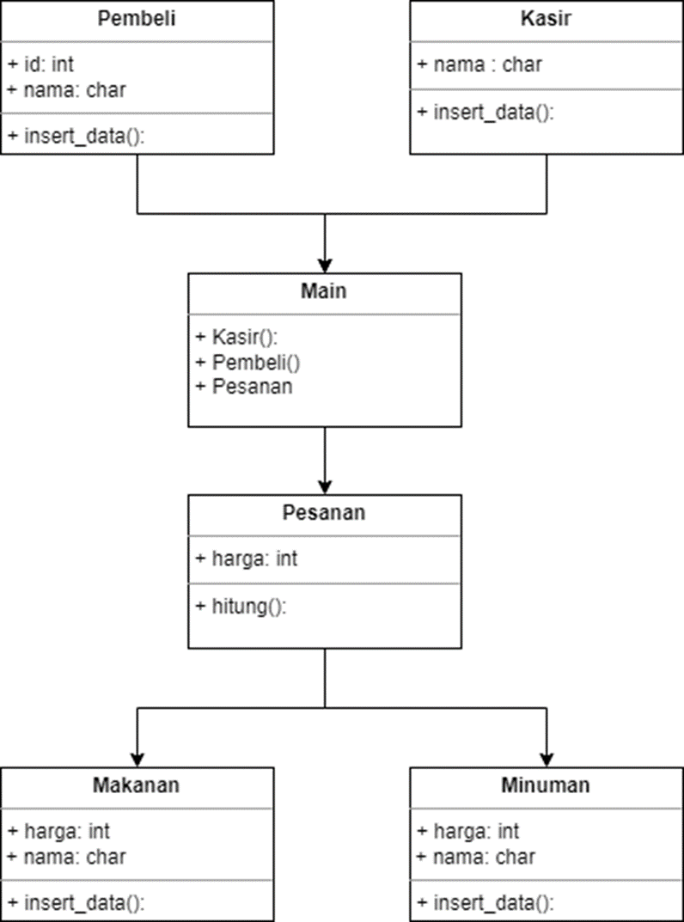
DIAGRAM CLASS

Slide 6

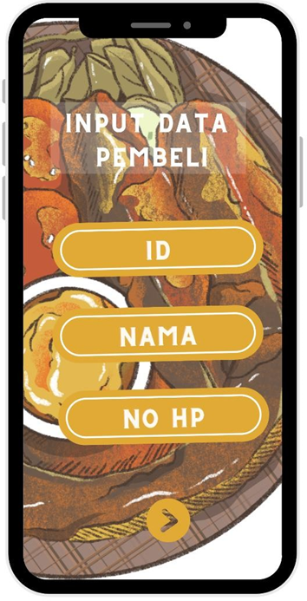
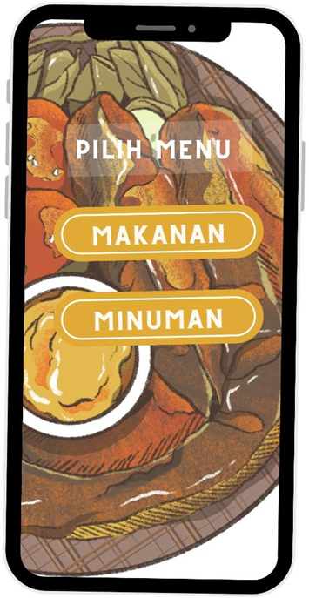
RANCANGAN ANTARMUKA

Slide 7

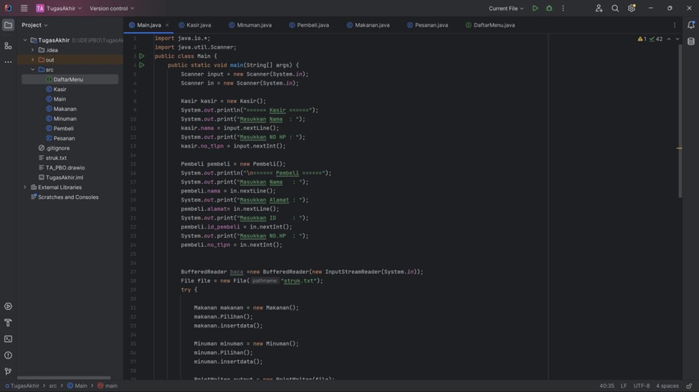
SCREENSHOT CODING IDE

Slide 8
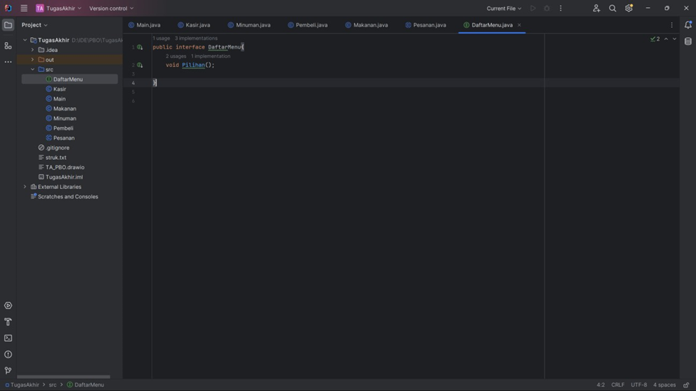
SCREENSHOT CODING IDE

Slide 9
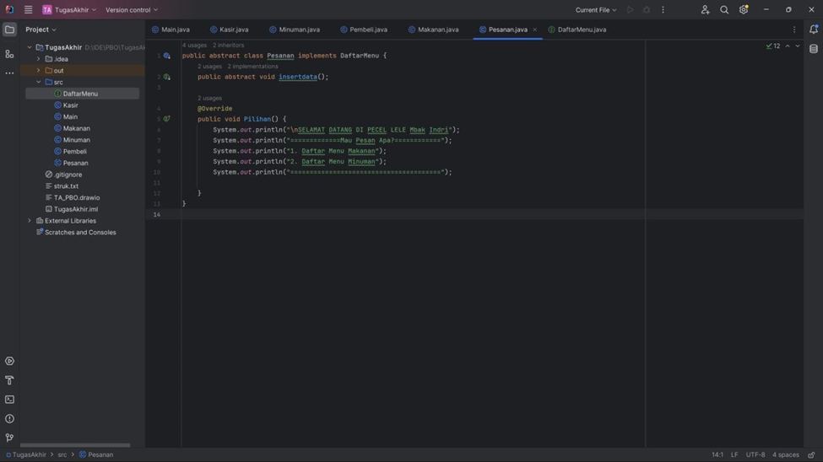
SCREENSHOT CODING IDE

Slide 10
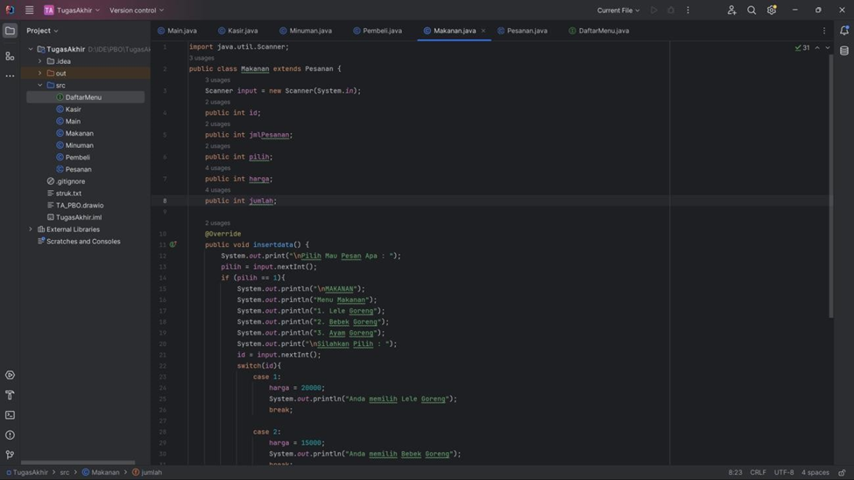
SCREENSHOT CODING IDE

Slide 11
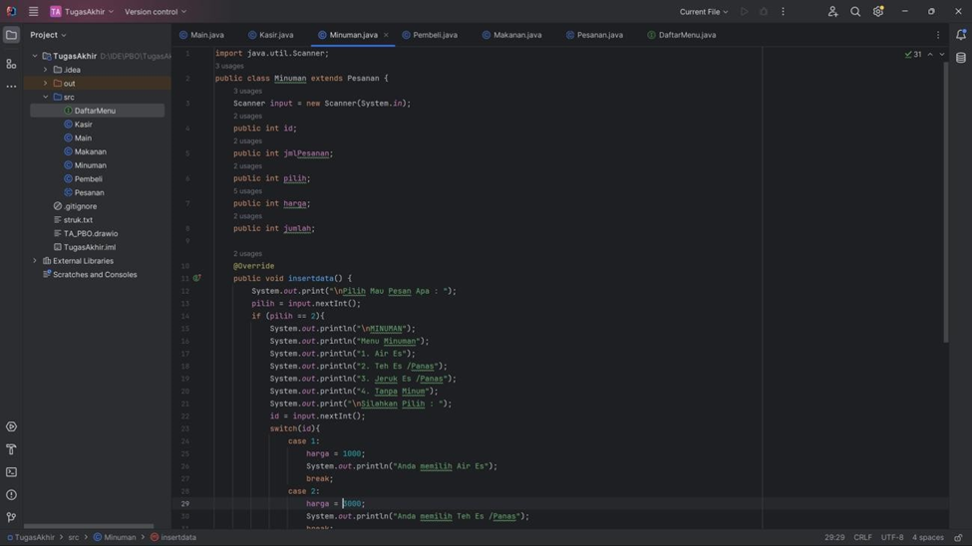
SCREENSHOT CODING IDE

Slide 12
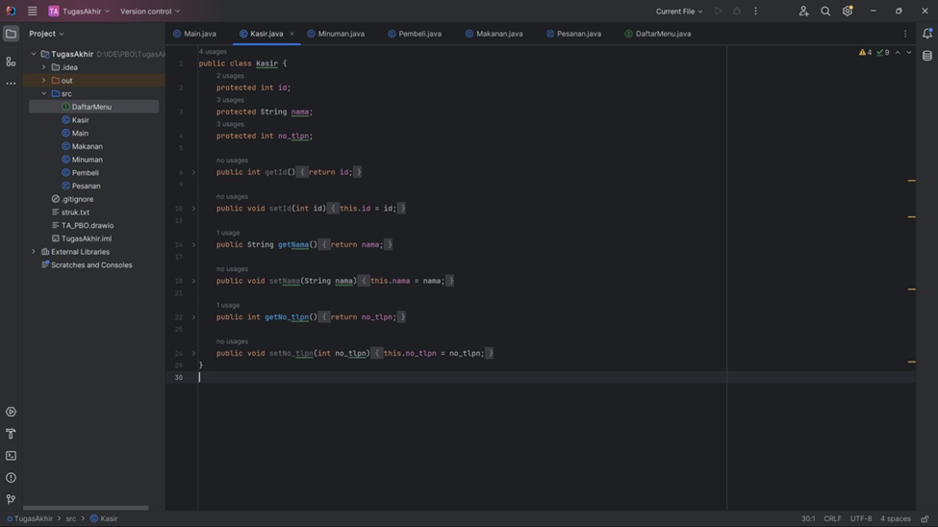
SCREENSHOT CODING IDE

Slide 13
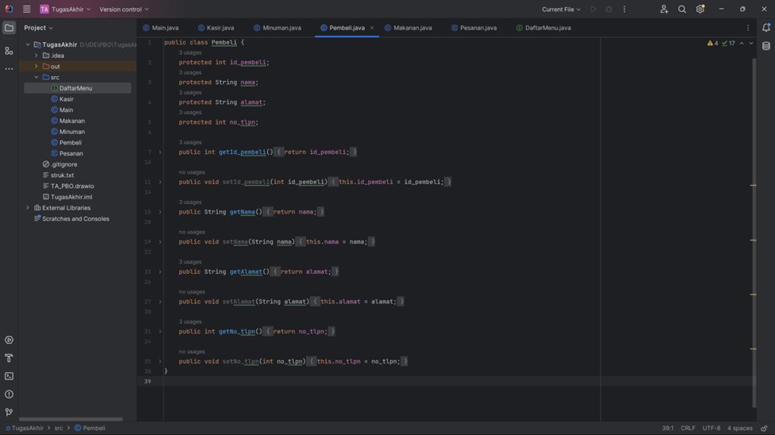
SCREENSHOT CODING IDE

Slide 14

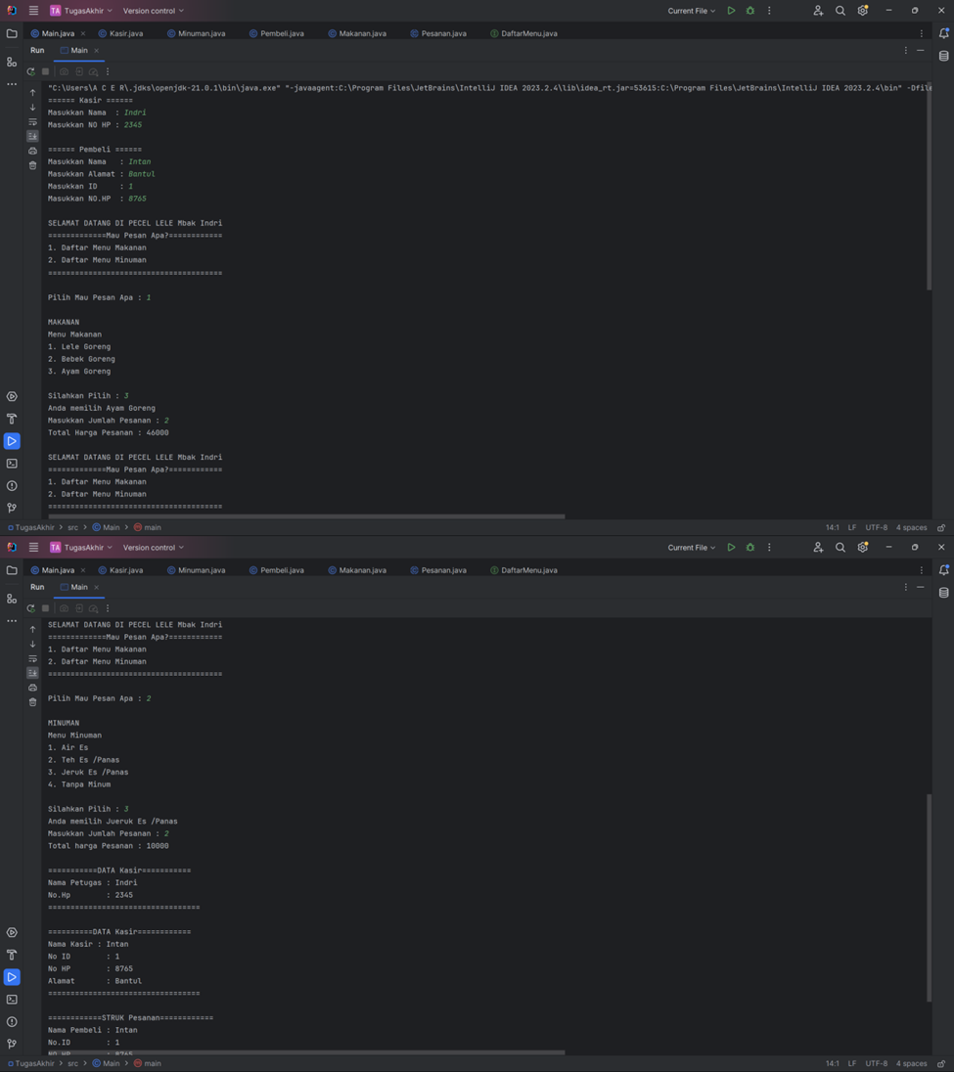
SCREENSHOT LUARAN

Slide 15
SCREENSHOT LUARAN

Slide 16
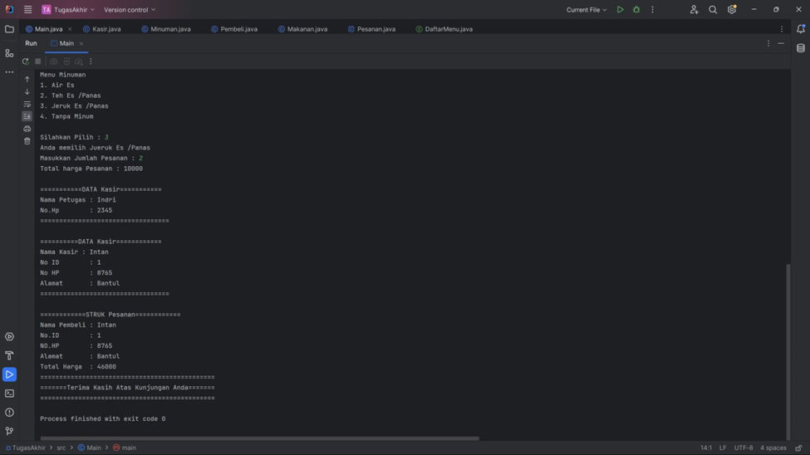
SCREENSHOT LUARAN

Slide 17
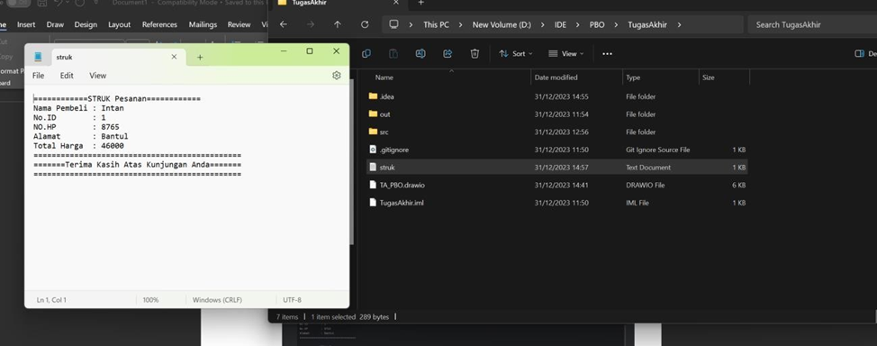
SCREENSHOT LUARAN

Slide 18
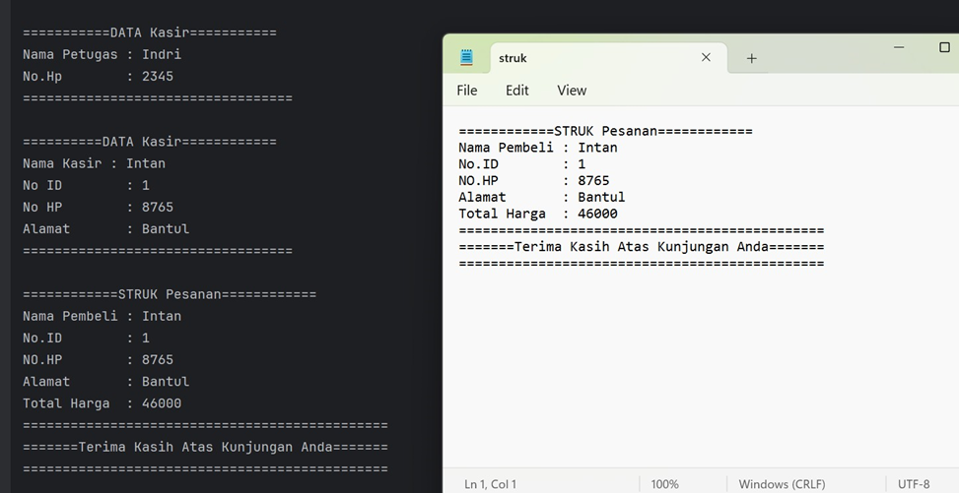
SCREENSHOT LUARAN

Slide 19

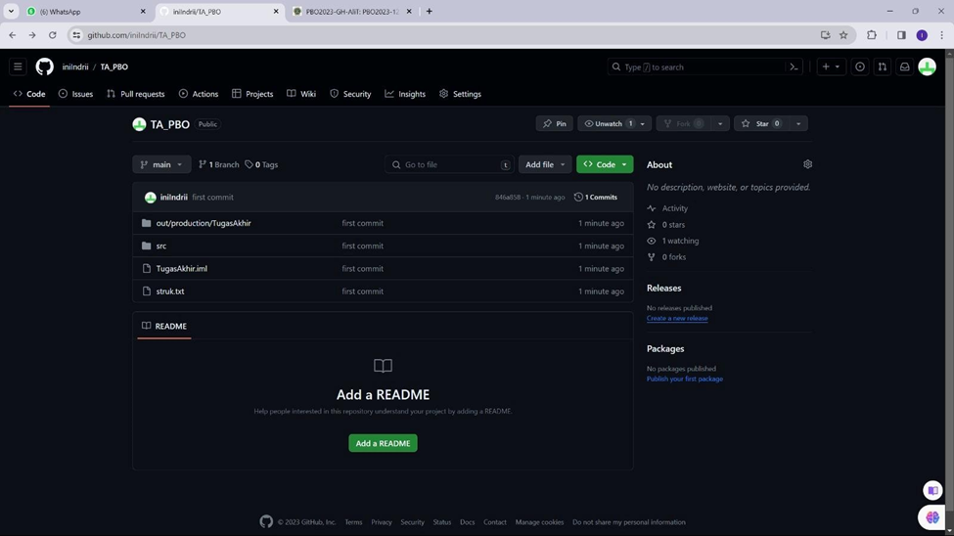
SCREENSHOT GITHUB

Slide 20
Thank's For Watching

